Slide 1









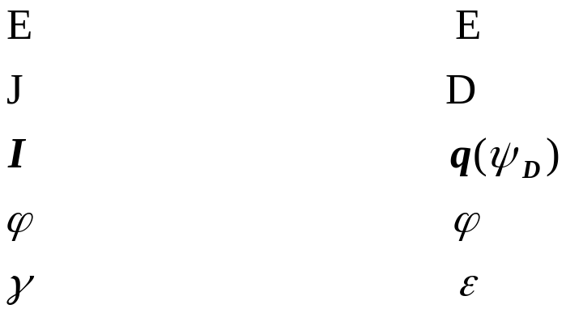
3.4 电导与电阻
3.4.1 静电比拟
导电媒质中的恒定电场与无源区静电场的比拟
恒定电场
无源区静电场
对偶量
恒定电场
无源区静电场

Slide 2
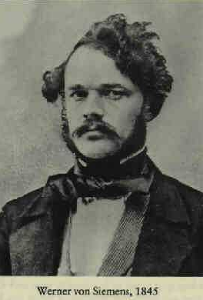

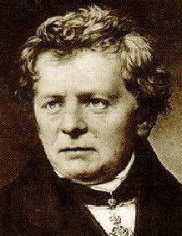
电导与电阻
电导:流经导体的电流与导体两端电压之比。G=I/U
电导单位:西门子（S）
西门子 德国科学家
（1816-1892）
电阻:导体两端电压与流经导体的电流之比。R=U/I
电导单位:欧姆（Ω）
欧姆 德国科学家
（1787～1854）

Slide 3
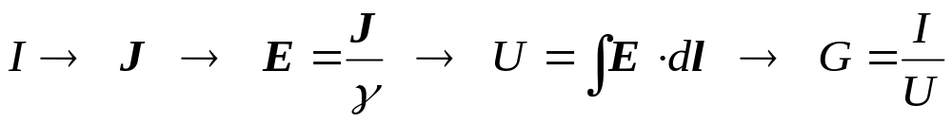
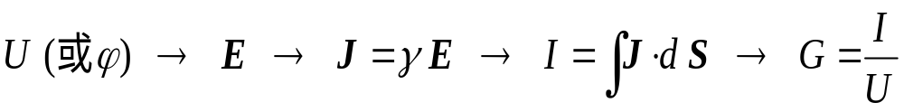


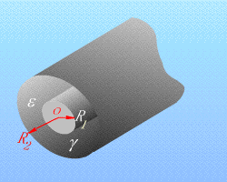
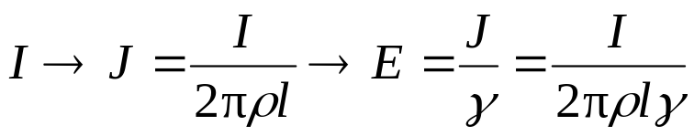
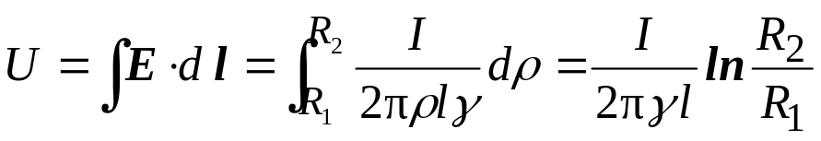

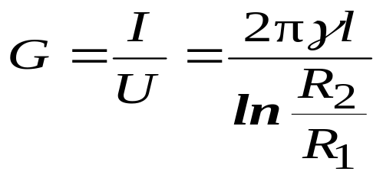
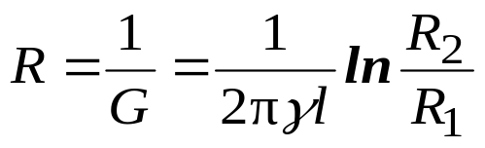
3.4.2 电导的计算
设
设
例3.4.1 求同轴电缆的绝缘电阻。设内外的半径分别为R₁、R₂，长度为l ,中间媒质的电导率为 ，介电常数为 。
解
设
电导
（S）
图3.4.1 同轴电缆横截面
绝缘电阻
（Ω）

Slide 4
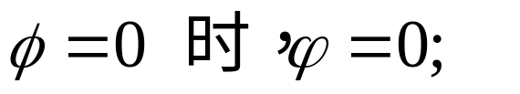
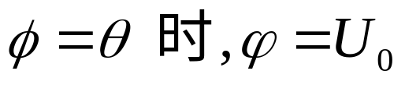

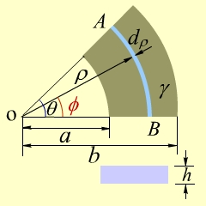
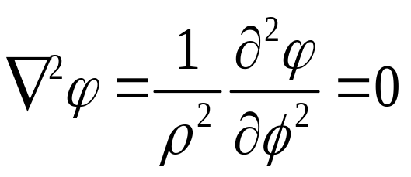
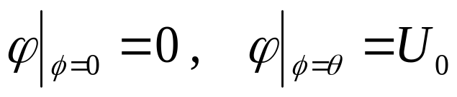
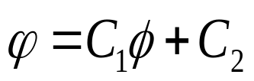
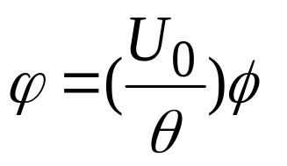
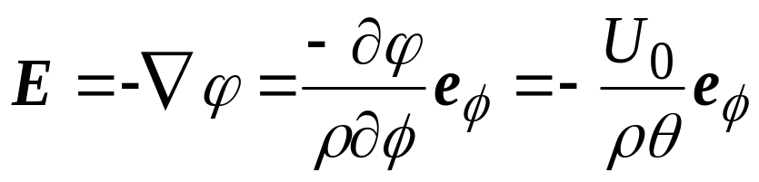
例3.4.2 已知导电片厚度为 h，当
试求电导片的电导。
解 取圆柱坐标系 ，边值问题
通解 ，代入边界条件，得
图2.5.2 弧形导电片
电位函数：
电场强度：

Slide 5
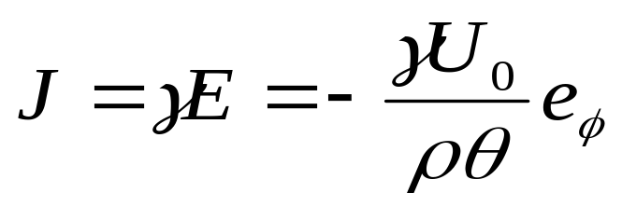
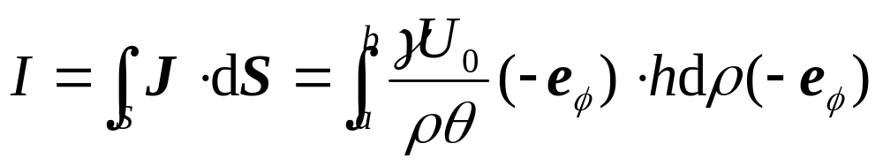
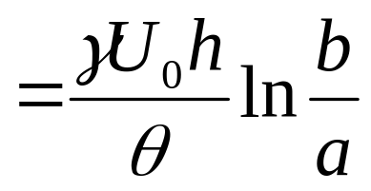
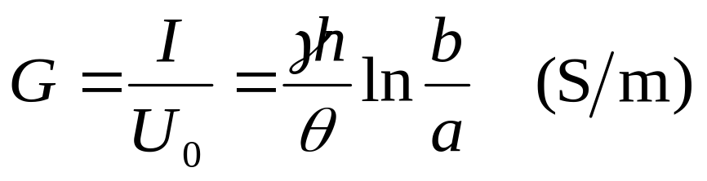
电场强度：
电流密度：
电流：
电导

Slide 6
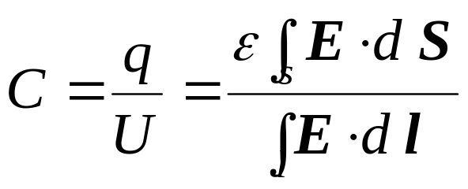
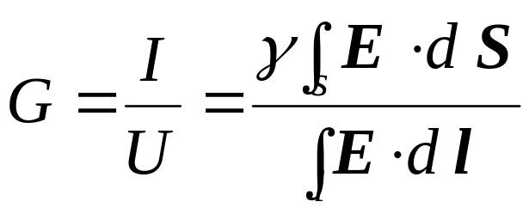
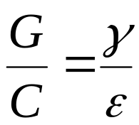
采用静电比拟方法计算电导
均匀电介质条件下电容的计算式
均匀导电媒质条件下电导的计算式
只要静电场中的导体和恒定电场中的电极的形状、几何尺寸以及位置等条件完全相同，那么电导和电容之间的关系应为:
静电比拟：若知道电容的表达式，只要用电导率代替介电系数,便可得到电导表达式！

Slide 7
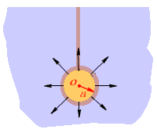




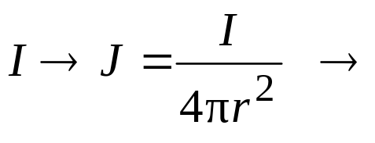
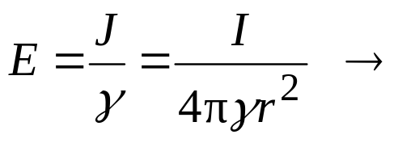
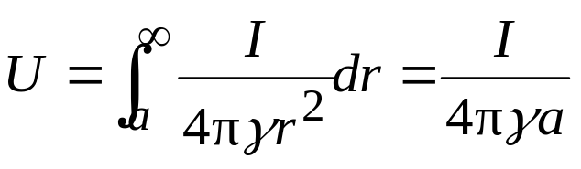
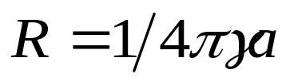

3.4.3 接地电阻
安全接地与工作接地的概念
接地器电阻
接地器与土壤之间的接触电阻
土壤电阻（接地电阻以此电阻为主）
接地电阻
图3.4.2 深埋球形接地器
1. 深埋球形接地器
解：深埋接地器可不考虑地面影响,其电流场可与无限大区域 的孤立圆球的电流场相似。
解 直接用电流场的计算方法
接地电阻越大越好吗？

Slide 8
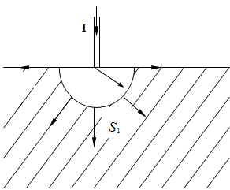
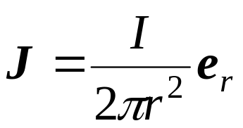
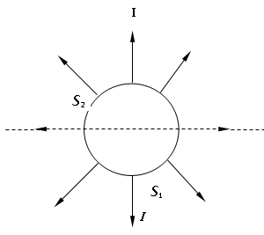
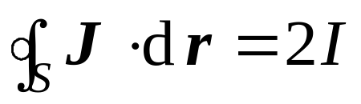
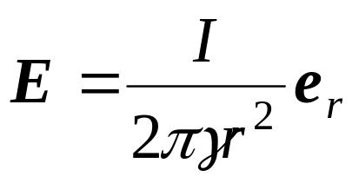
2. 半球形接地器
设半球形接地体埋入地表面，用镜象法分析计算电场的分布情况.
解：根据镜象法原理，假设上半空间放置一半球形镜象电极，其上的镜象电流也应是I，其它区域充满同种土壤。做半径为r（r>R₀）的球面，则有2I电流由球面辐射流出.

Slide 9
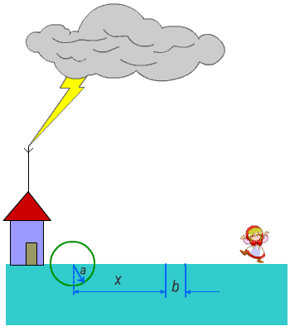
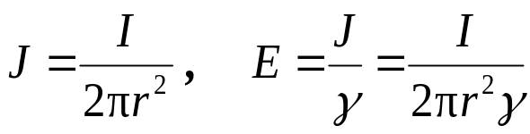
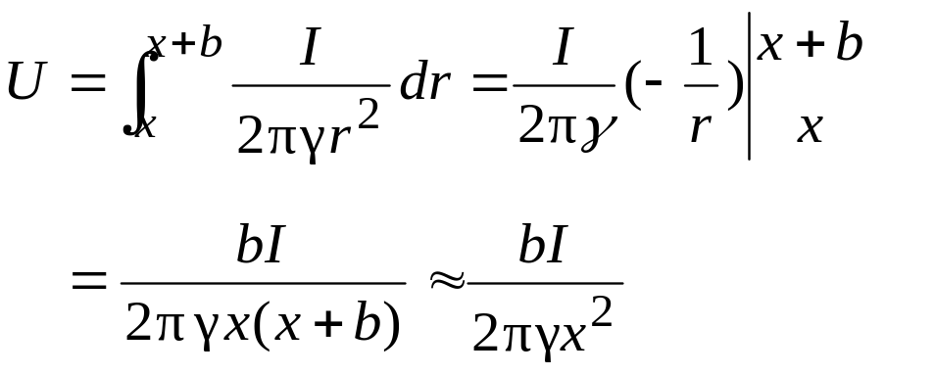

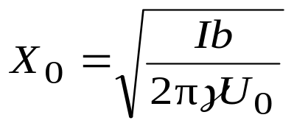
3.4.4 跨步电压
以浅埋半球接地器为例
图3.4.3 半球形接地器的危险区
为保护人畜安全起见
（危险电压取50V)
相应
为危险区半径
在电力系统的接地体附近，要注意危险区。
结束

Slide 10
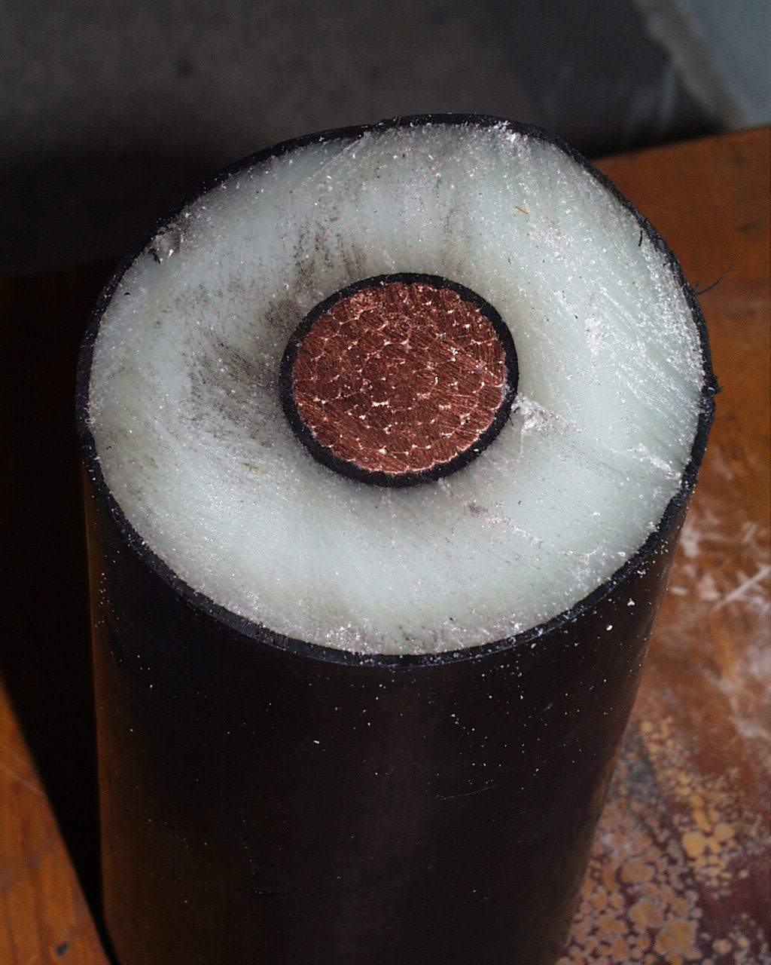

同轴电缆

Slide 11
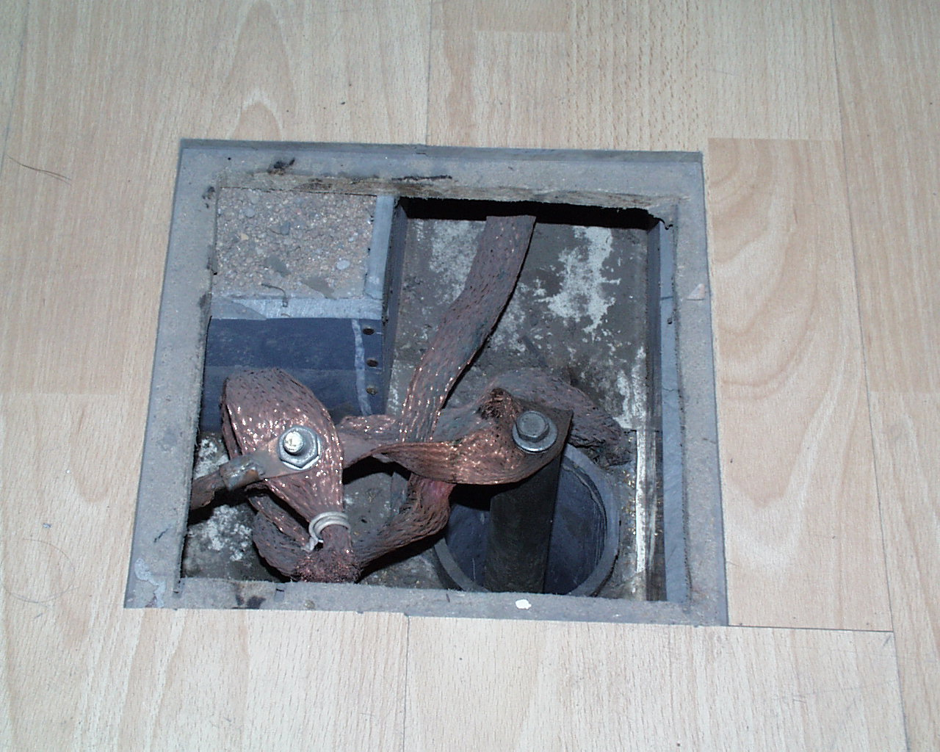
屏蔽室接地电阻（深度20米）

Slide 12
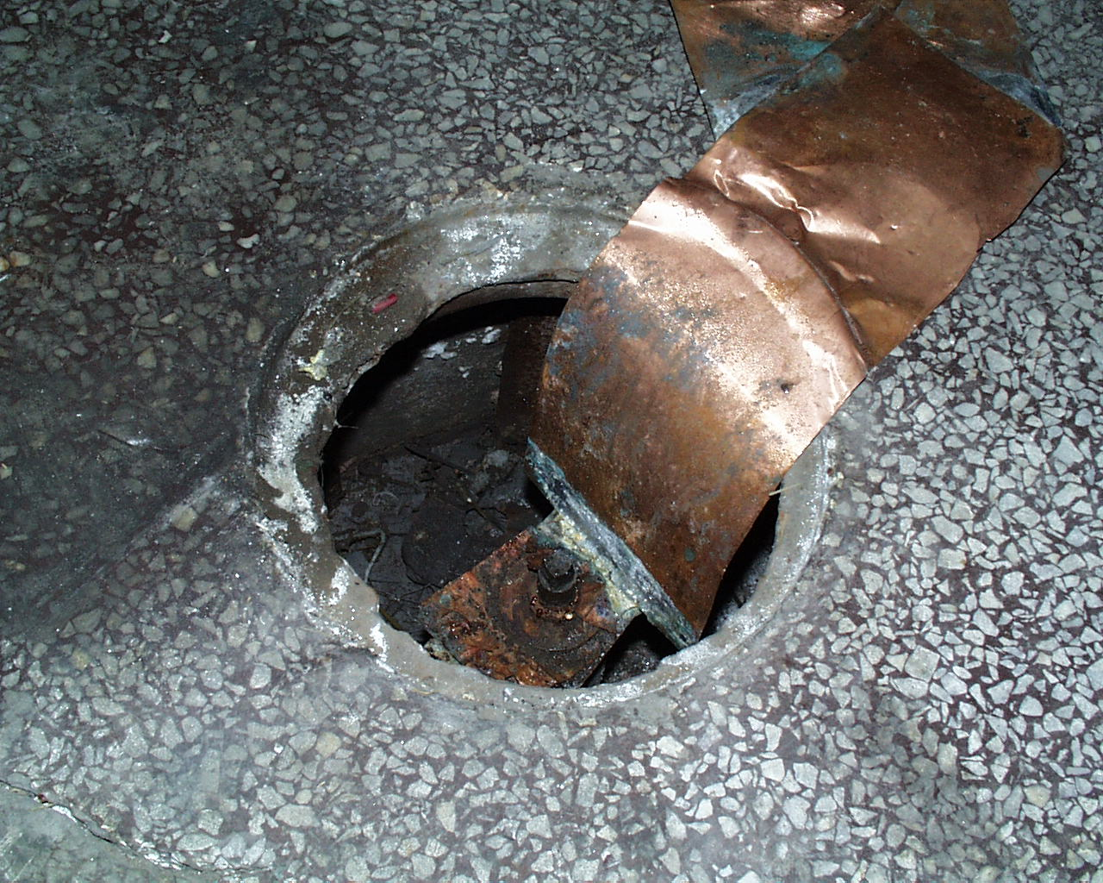
高压大厅网状接地电阻（深度1米）

Slide 13
作业：
3.4，3.6

